Slide 1

Guide de PARAMETRAGE DES REMISE
Données de base

Slide 2
Introduction
La remise est une réduction commerciale qu’on opère au moment de la vente.
Avec Lymytz ERP, il existe deux façon de paramétrer une remise;
Les remises générales (Non ciblé)
Les remises ciblés
Soyez tranquille, la différence entre les deux façon est dans la façon de les utiliser
Les Remises Générales ne sont pas paramétrées pour un article ou un client; elle ont vocation à s’appliquer directement sur une facture par un responsable disposant de l’autorité nécessaire pour ce faire: Par exemple suite à une promotion, ou pour tout autre raison, on voudrait accorder 5% de remises spontané sur le panier d’un client
Les remise ciblés ont un caractère un peu permanent et sont destiné à un groupe de client précis et pour une sélection d’articles bien choisis. Une fois qu’on paramètre ce type de remise, l’application au client devient implicite et ne nécessite plus aucune forme de privillège.

Slide 3
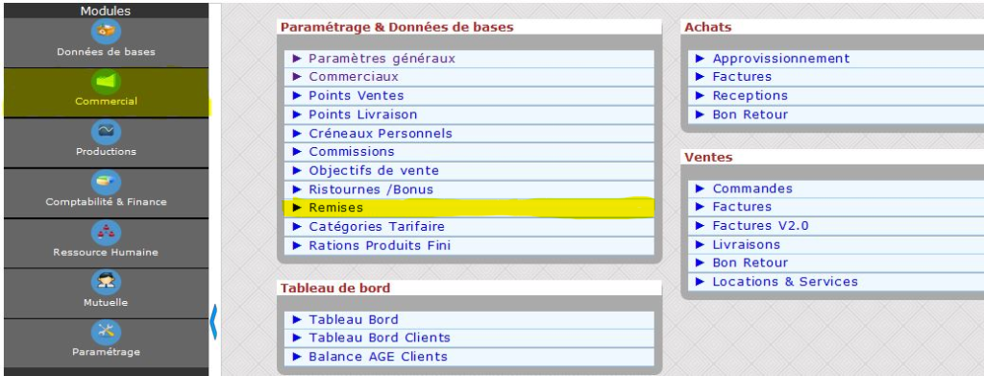
Partie I:REMISE NON CIBLE
Vous accédez à l’interface de paramétrage en suivant le lien

Slide 4
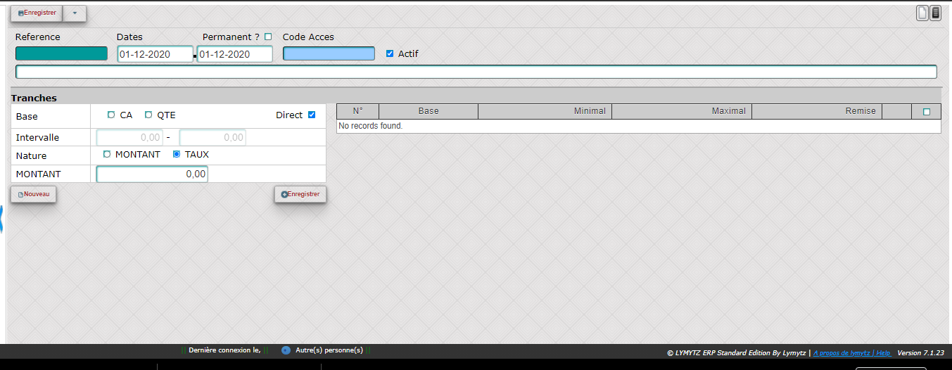
Présentation de l’interface
Vous vous retrouvez sur cette page et le formulaire se remplit comme suit:

Slide 5
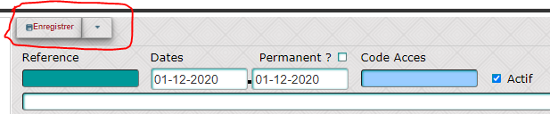
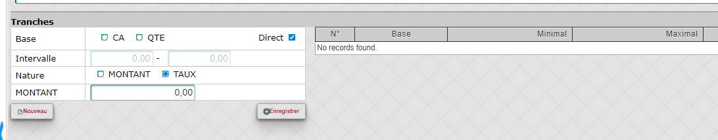
Etape 1
La référence: Il s’agit d’un code d’identification de la retenu
Période d’activité de la remise
Si la remise est permanente, vous devez l’indiquer en cochant la case permanent
Code d’accès: Permet de limiter l’accès aux remise aux seules personnes ayant ce code
Actif
Enregistrez
Etape 2: Options du plan de remise

Slide 6
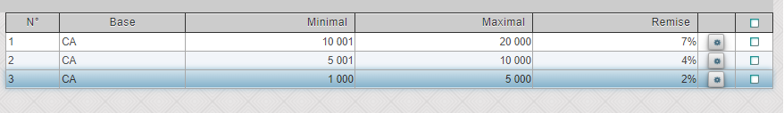
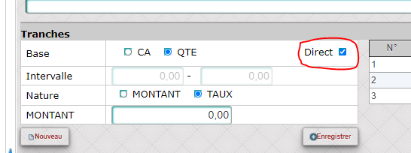

La base d’application: Vous choisissez entre Le chiffre d’affaire et la quantité
L’option direct: Vous choisissez cette option si vous ne voulez pas paramétrer un plan avec des tranches comme sur la capture ci-dessous.
Ce tableau dit que, successivement pour un Chiffre d’affaire compris entre
1000 et 5000 la remise est de 2%, entre 5001 et 10000 elle est de 4%, et entre 10001 et 20000 elle sera 7%
Si par contre, vous ne voulez pas de découpage en tranche, il suffit de cocher l’option direct
Et il ne sera plus possible que de définir une seule ligne ainsi.

Slide 7
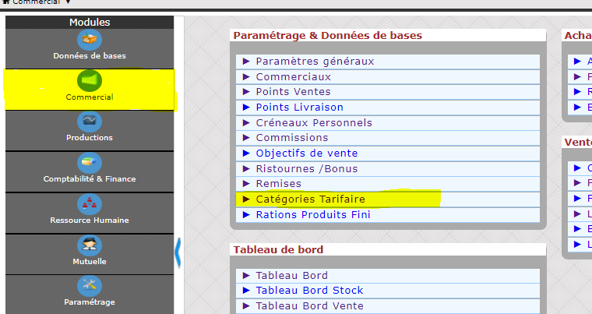
Partie II:REMISE CIBLE
Le paramétrage des remises ciblé passe par la notion de Catégorie tarifaire.
Il est question pour le dire simplement de créer des groupe auxquelles on affectera plus tard des clients et de définir pour chaque groupe et par article: un prix de vente, un prix de vente minimale, une remise
On accède à l’Interface en suivant le chemin suivant

Slide 8
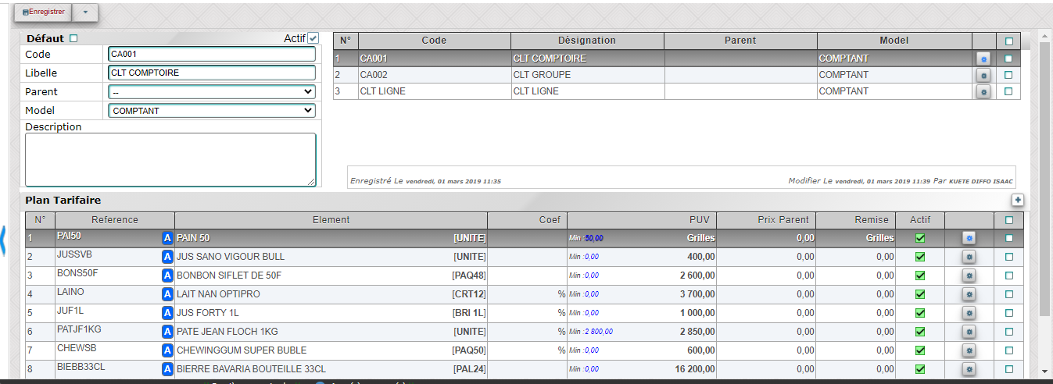
Présentation de l’interface

Slide 9
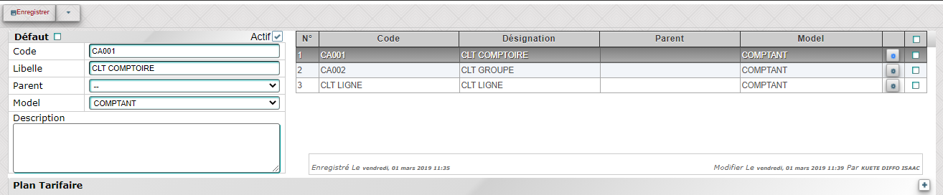
La partie à gauche: c’est le formulaire pour créer/Modifier une nouvelle catégorie tarifaire
La partie de droite: la liste des catégories existante
Le code: Code d’identification de la catégorie
Libellé: Désignation explicite de la catégorie
Parent: permet de définir une hiérarchie dans les catégories
Model: Détermine le plan de règlement par défaut pour les clients de cette catégorie
Enregistrez

Slide 10
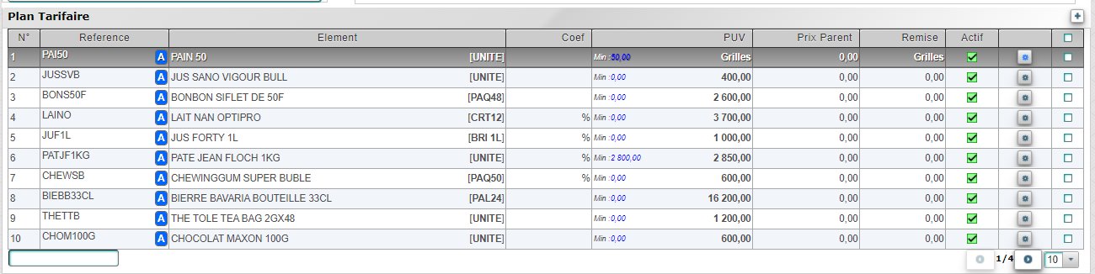
Le Plan tarifaire
Le plan tarifaire désigne pour une catégorie l’ensemble des articles rattaché et les réduction qui leurs sont appliquées

Slide 11

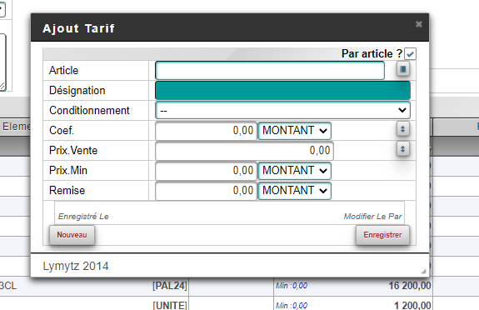
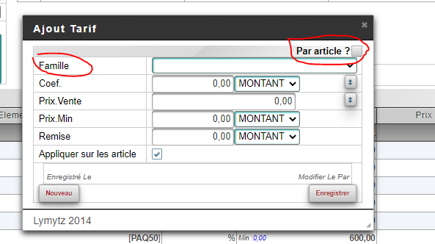
Ajouter un article au plan tarifaire:
Etape 1: Cliquer sur le bouton à l’extrème droite sur la capture précédente
Les deux figures ci-dessus montre que vous pouvez réaliser le paramétrage par article ou par famille d’articles.
Pour le reste, le remplissage du formulaire est intuitif

Slide 12
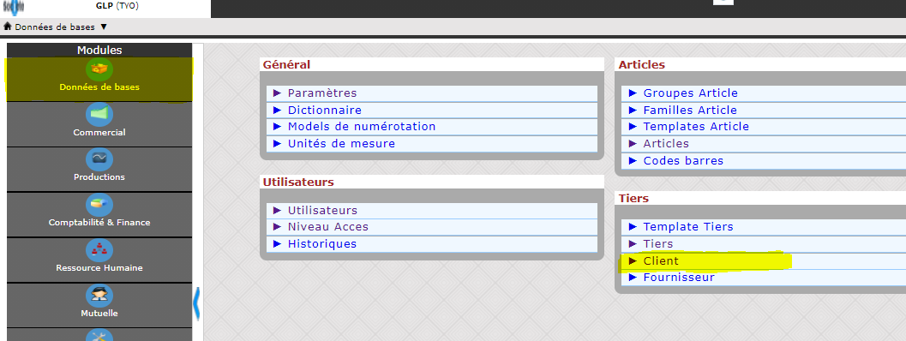
Attribuer les catégories aux clients
Lorsqu’on a paramétré les Catégories et les plans tarifaires associés, il faut les affecter aux clients pour que l’application de la remise soit faite dès qu’on facture lesdits articles aux client.
Pour le faire, on se rend sur l’interface de paramétrage des clients

Slide 13
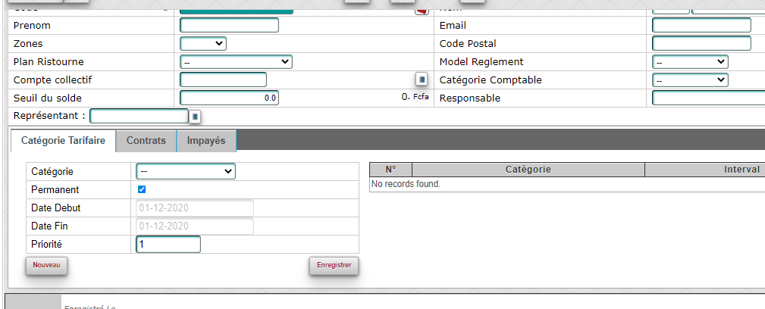
Attribuer les catégories aux clients (suite)
On s’intéresse à l’onglet Catégorie Tarifaire du formulaire article

Slide 14
Attribuer les catégories aux clients (suite)
On s’intéresse à l’onglet Catégorie Tarifaire du formulaire article
Catégorie: Choisir parmi les catégories créées sur l’interface des catégories tarifaire
Permanent: Cet attribut permet d’affecter la catégorie de manière permanente ou pas au client.
Période: Il s’agit ici de dire sur quelle période on voudrait que le plan tarifaire soit appliqué au client. Cette option peut par exemple servir à gérer des périodes de promotions…
Priorité: Lorsqu’on affecte plusieurs catégorie au client, la priorité permet de dire laquelle des catégories est prioritaire.

